Slide 1
СИСТЕМА ОРГАНИЗАЦИИ ВЫПОЛНЕНИЯ ИССЛЕДОВАТЕЛЬСКИХ РАБОТ В КЛАССАХ ХИМИКО-БИОЛОГИЧЕСКОГО НАПРАВЛЕНИЯ СУНЦ МГУ
Алина Астахова
Олег Колясников
Екатерина Менделеева
Наталья Морозова
Марина Сергеева
Александр Сигеев
СУНЦ МГУ

Slide 2
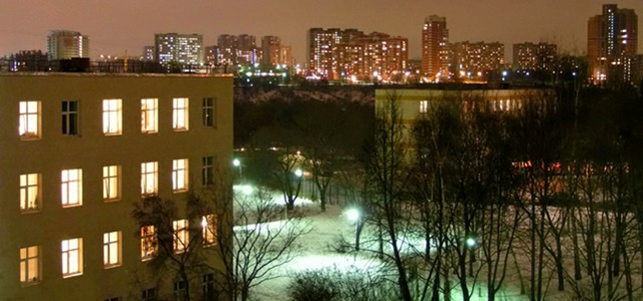
Специализированный учебно-научный центр (факультет) — школа-интернат имени А.Н. Колмогорова Московского государственного университета имени М.В. Ломоносова.
(СУНЦ МГУ)
Сайт СУНЦ МГУ: http://internat.msu.ru/

Slide 3
Исследовательские работы
Концепция «раннего старта в науку»
Увеличение мотивации к учебе
Преодоление разрыва между школьной программой и «передним краем» науки
Опыт презентации и публикации результатов
Will high school projects help to choose a way to science for students? / O. V. Koliasnikov, E. A. Mendeleeva, N. I. Morozova , M.G. Sergeeva, A.S. Sigeev // International Journal of Infonomics. — 2015. — Vol. 8. — №3. — С. 1074–1076.

Slide 4
Система организации исследовательских работ СУНЦ МГУ
> 260 завершенных работ за 11 лет, около 60 текущих работ
Разнообразие тематик
Ежегодная внутренняя конференция
Поддержка учащихся в представлении и публикации результатов
Продолжение исследовательской активности после выпуска из СУНЦ МГУ

Slide 5






Взаимодействие СУНЦ МГУ
с внешними организациями
ФББ МГУ
Факультет
почвоведения
МГУ
ИНХС РАН
им. Топчиева
ИНЭОС РАН
им. Несмеянова
НИФХИ
им. Карпова

Slide 6
Последовательность выполнения работы
Формирование списка тем и знакомство с ним школьников
Выбор темы
Подготовка и защита литературной части
Выполнение экспериментальной части
Написание работы и подготовка к защите
Представление на внутренней конференции

Slide 7
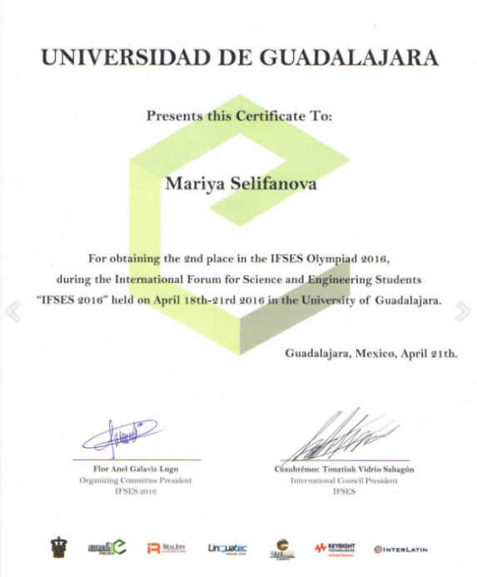
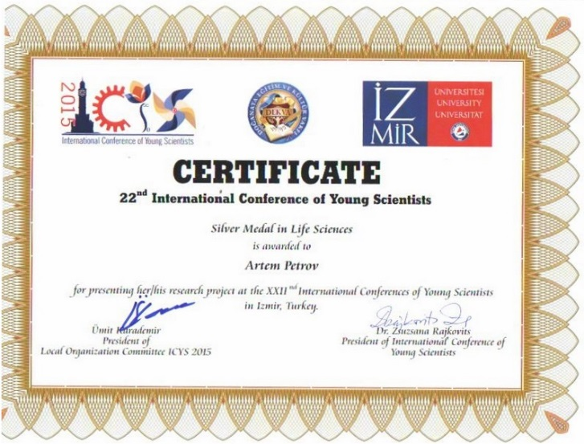
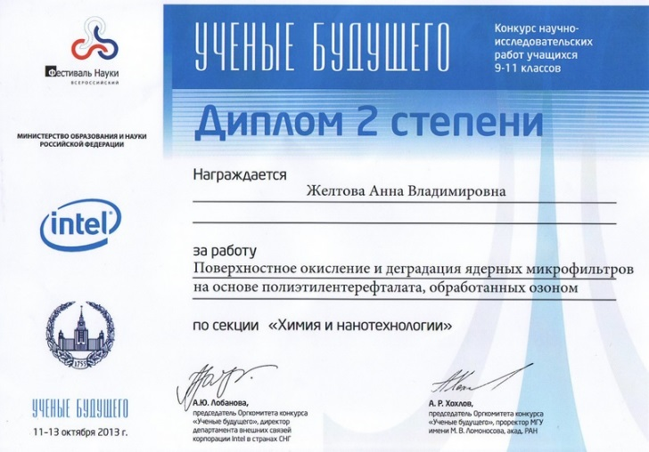
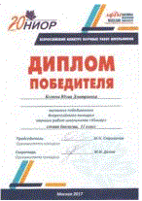
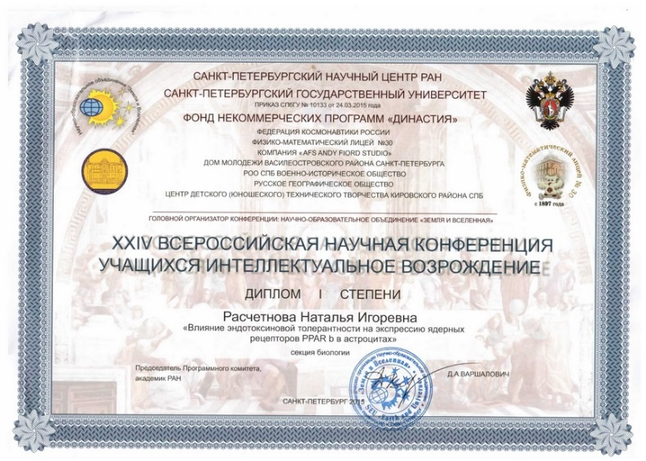
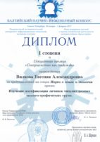
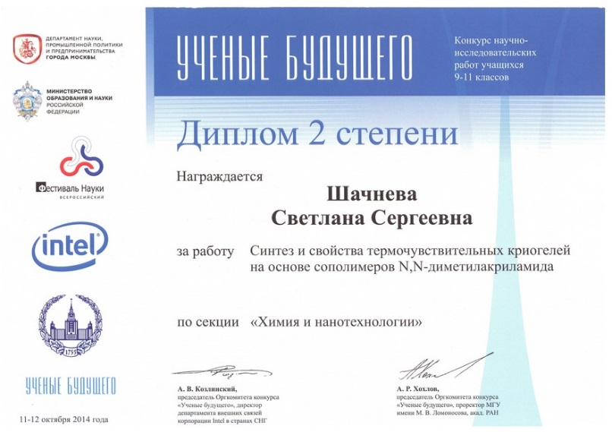
Конкурсная активность

Slide 8
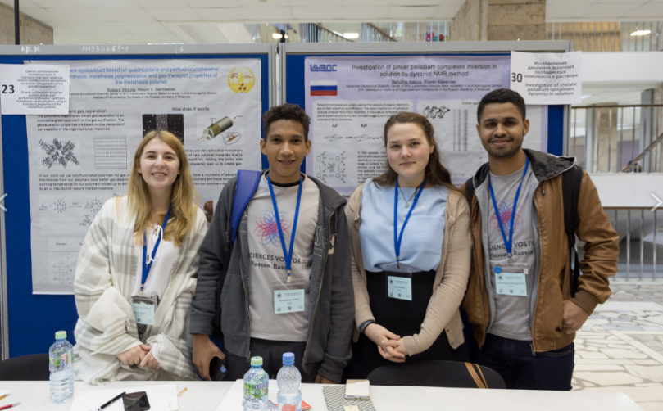
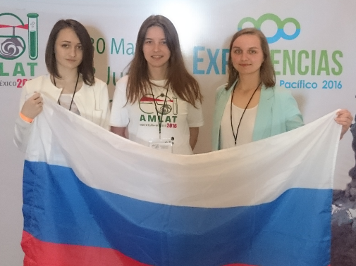
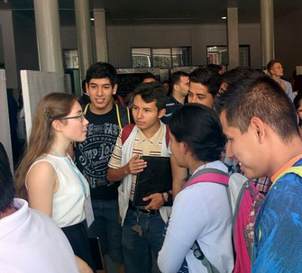
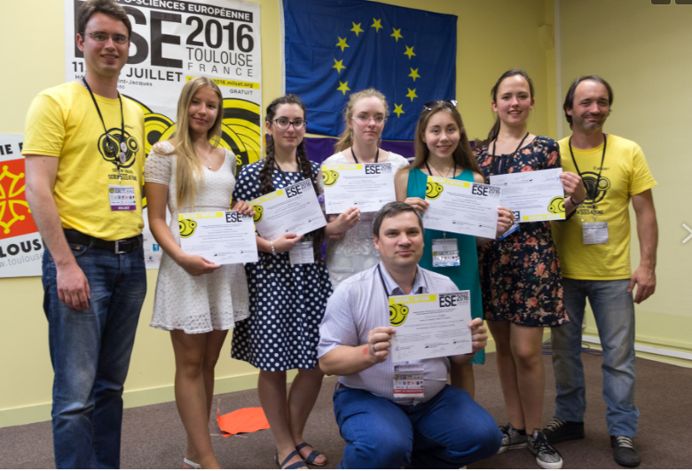
Конференции и выставки

Slide 9
Наши публикации
Interaction of antibodies with aromatic ligands: the role of π-stacking / V. Arzhanik, D. Svistunova, O. Koliasnikov, A. M. Egorov // Journal of Bioinformatics and Computational Biology. — 2010. — Vol. 8. — № 3. — C. 471–483.
Optical absorption spectra of nuclear filters modified by deposition of silver nano- and microparticles / A. S. Smolyanskii , N. V. Kozlova, A. V. Zheltova, A. S. Aksyutina, A. S. Shvedov, S. G. Lakeev. // Journal of Applied Spectroscopy. — 2015. — Vol. 82. — № 3 — C. 396-402.
A novel Arg H52/Tyr H33 conservative motif in antibodies: a correlation between sequence of antibodies and antigen binding / A. Petrov, V. Arzhanik, G. Makarov, O. Koliasnikov // Journal of Bioinformatics and Computational Biology. — 2016. — Vol. 14. — № 4. — C. 1650019.
Effect of the auxin polar transport inhibitor on the morphogenesis of leaves and generative structures during fasciation in Arabidopsis thaliana (L.) Heynh. / E.A. Bykova, D.A. Chergintsev, T.A. Vlasova, V.V. Choob // Russian Journal of Developmental Biology. — 2016. — Т. 47. — № 4. — С. 207-215.

Slide 10
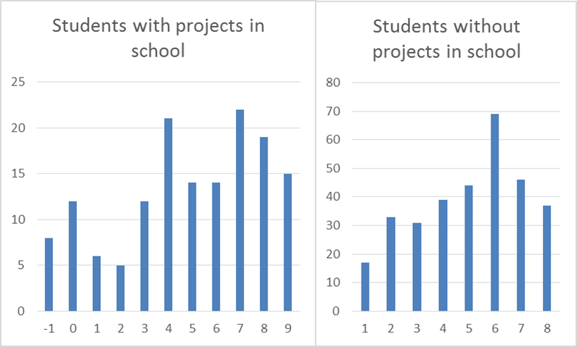
Публикационная активность выпускников (2015 г.)
Выпускники с опытом исследований в СУНЦ (биологический класс)
Выпускники без опыта исследований в СУНЦ (химический класс)
По данным библиографической системы ИСТИНА. URL: http://istina.msu.ru

Slide 11
Публикационная активность выпускников (2017 г.)
Выпускники с опытом исследований в СУНЦ (биологический класс)
По данным библиографической системы ИСТИНА. URL: http://istina.msu.ru

Slide 12
Публикационная активность выпускников (2017 г.)
Выпускники без опыта исследований в СУНЦ (химический класс)
По данным библиографической системы ИСТИНА. URL: http://istina.msu.ru

Slide 13
Выводы
Исследовательская деятельность в средней школе может быть важным фактором профориентации
Выпускники с опытом исследовательской деятельности демонстрируют более ранний всплеск публикационной активности

Slide 14
Спасибо за внимание!

